Slide 2
Jevrejski muzej Solun
Osnovan je 2001, u zgradi koja datira iz 1906.
Pocetkom 20. veka zgrada je bila Bank of Athens i jevrejski casopis “L’ Intependant” na francuskom jeziku.
Muzej je na 4 nivoa od -1, parter, 1. i 2. sprat
Jedna velika odaja je posvecena stradalima i prikazuje imena 46.000 ubijenih u Holokaustu
Oni su odvedeni 1943. u logore u Poljskoj
Tada je unisteno i jevrejsko groblje sa 300,000 grobova

Slide 3
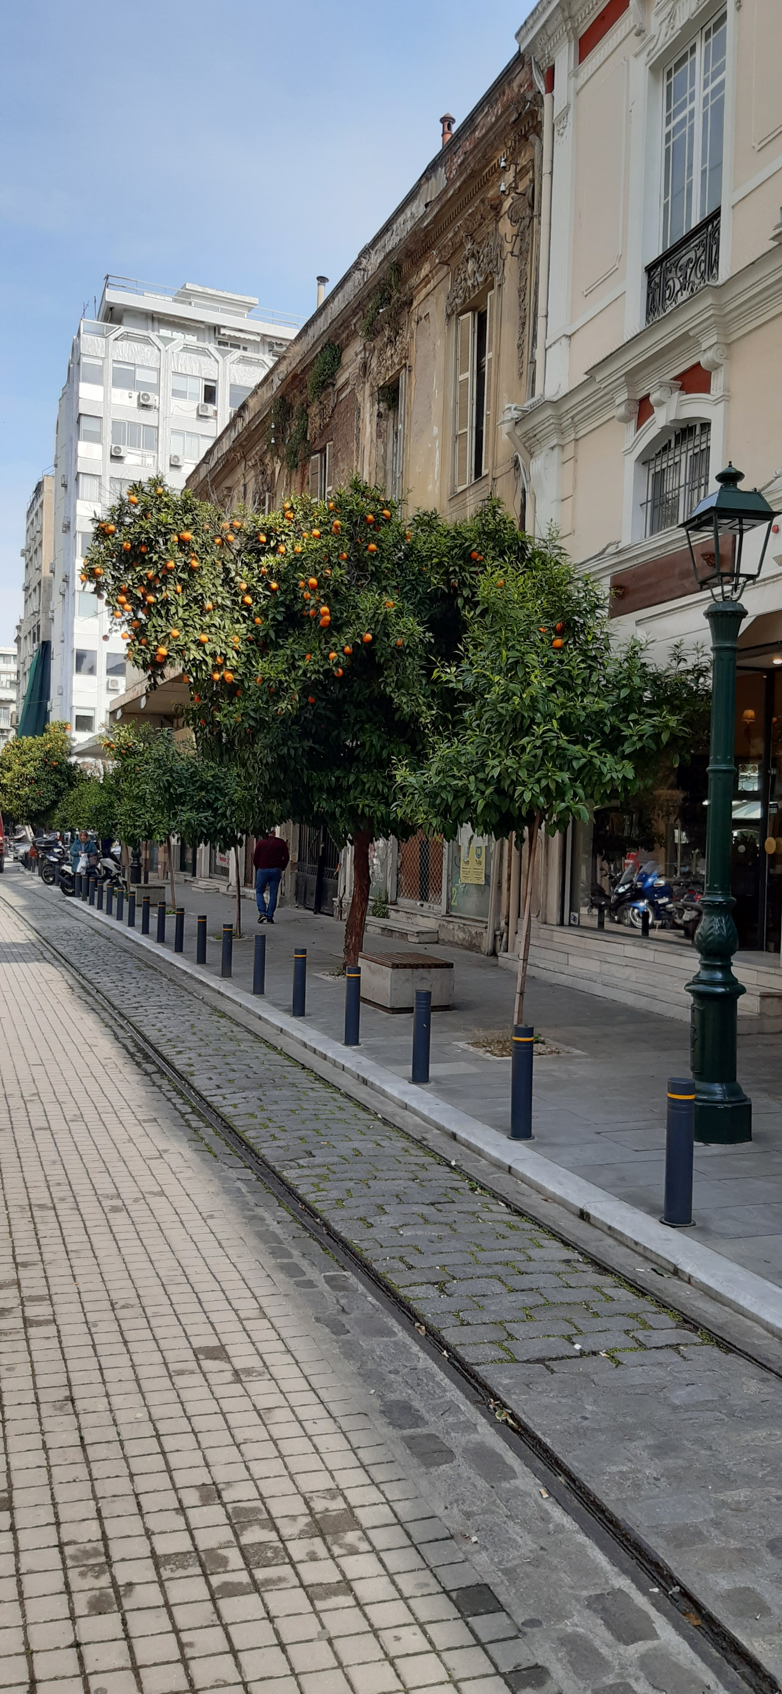

Slide 4
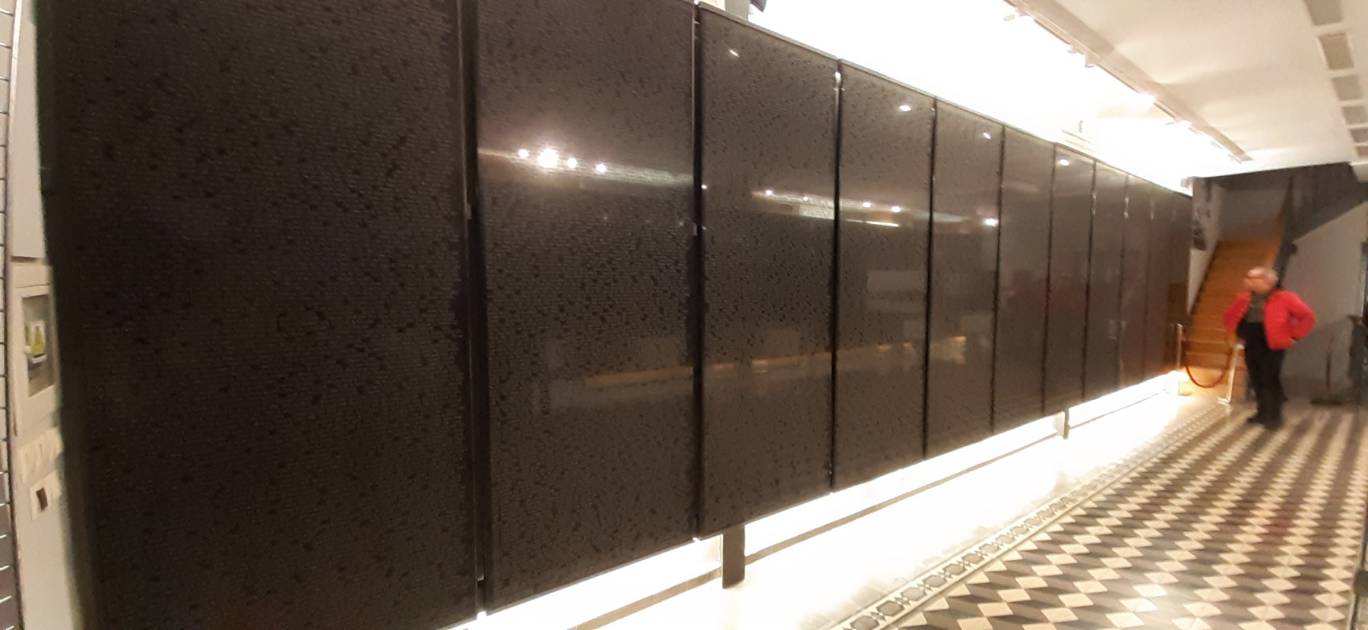

Slide 5
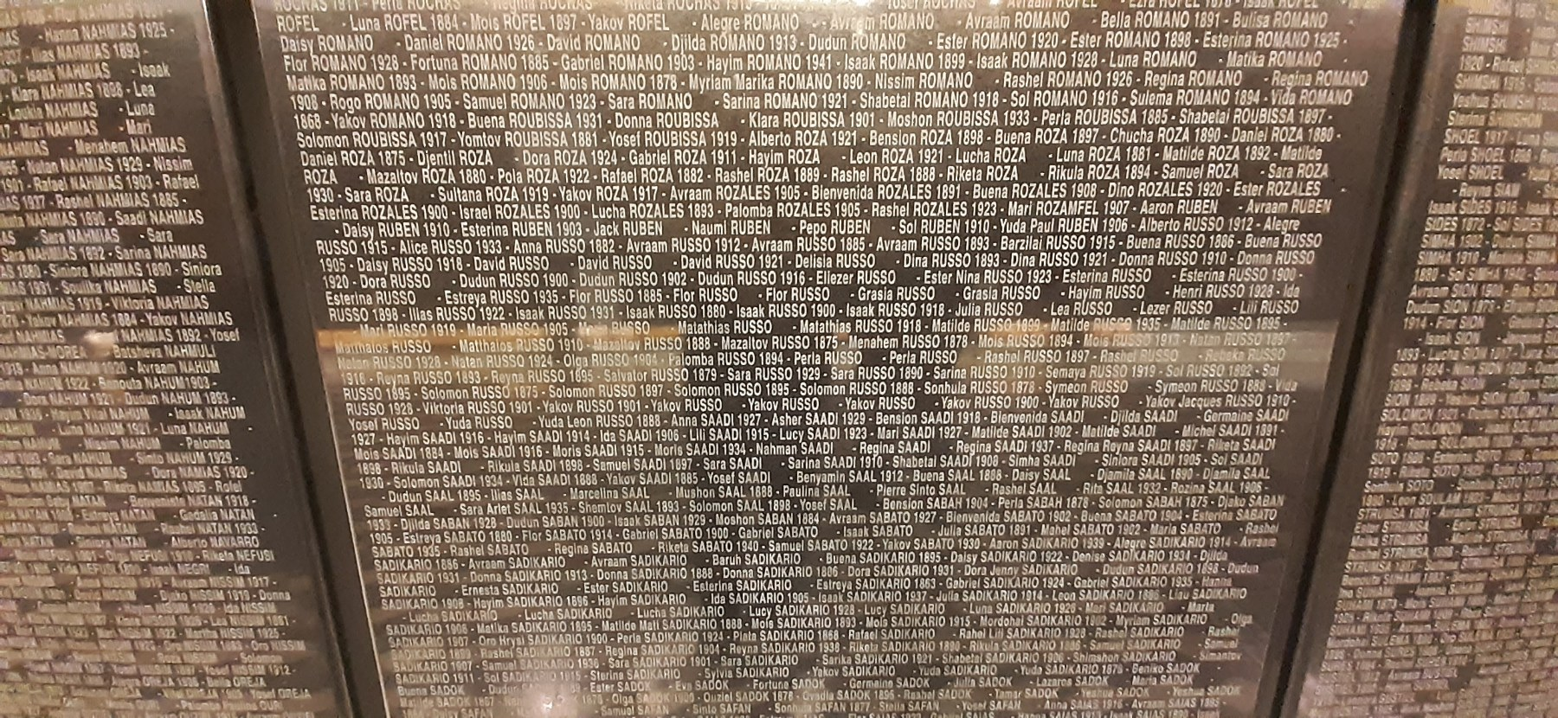

Slide 6
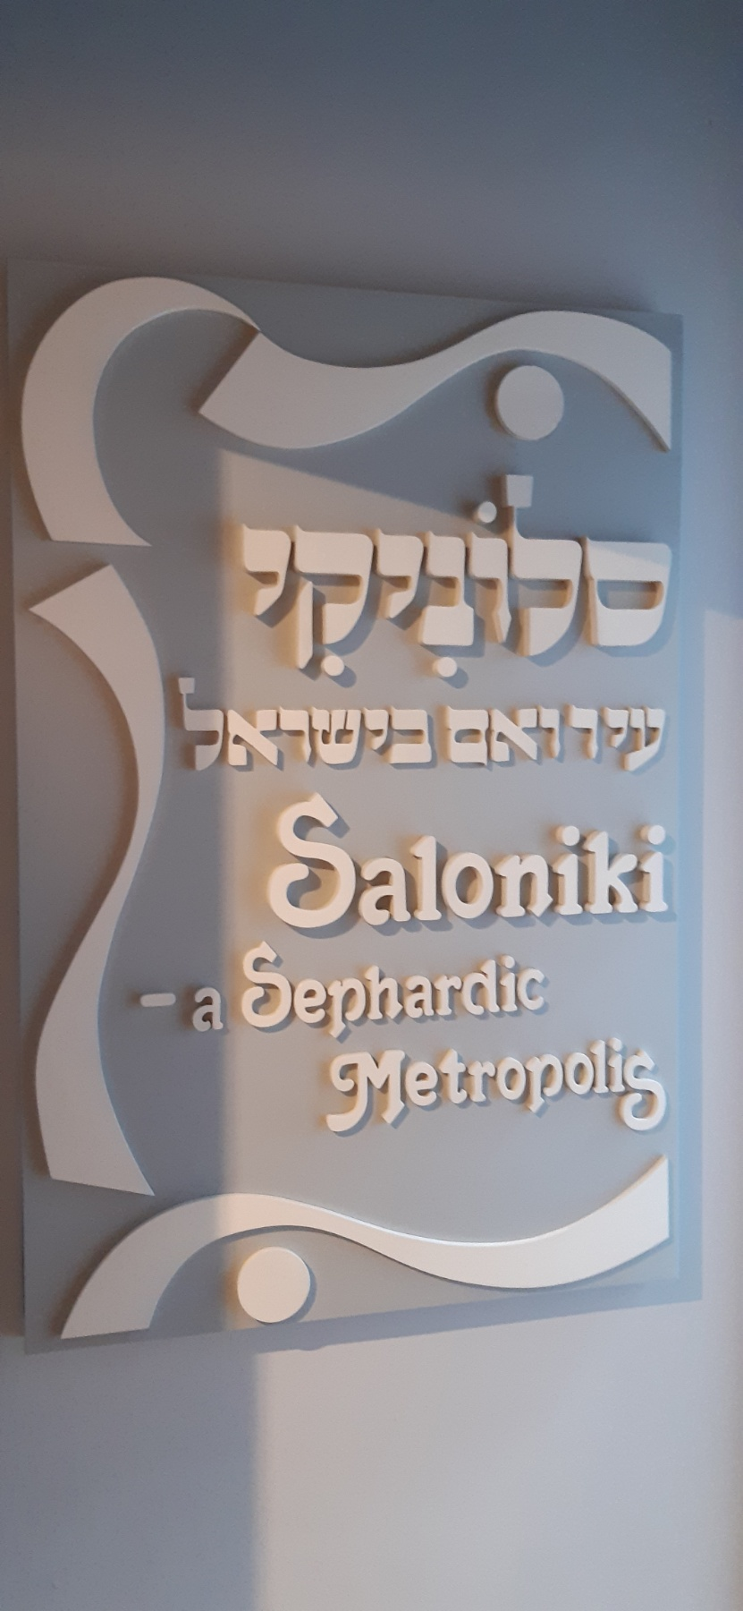

Slide 7
Sinagoge
Vise od 50 JO sa sinagogama
je postojalo u 15. i 16. veku
Vecina stanovnistva su bili
Jevreji u zadnja 4 veka

Slide 9
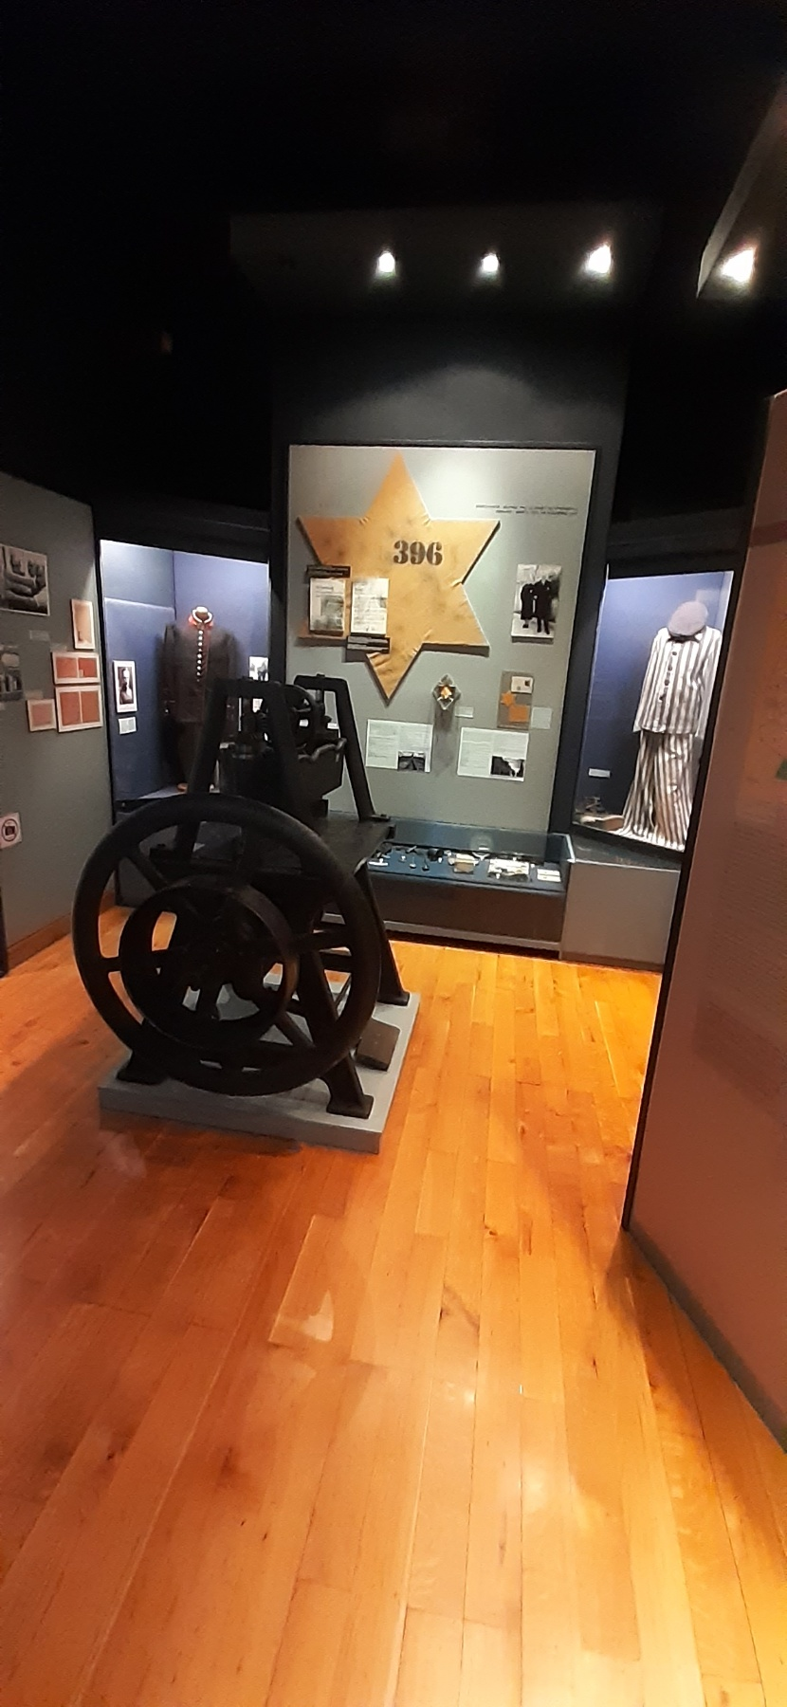

Slide 10
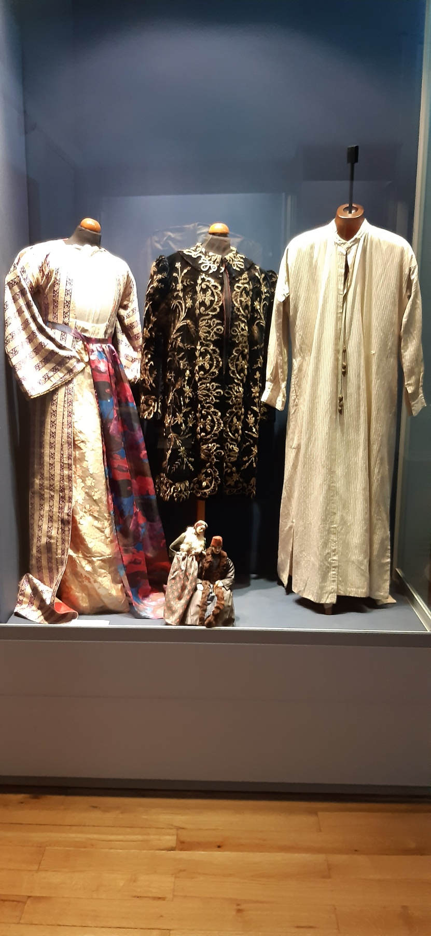

Slide 11
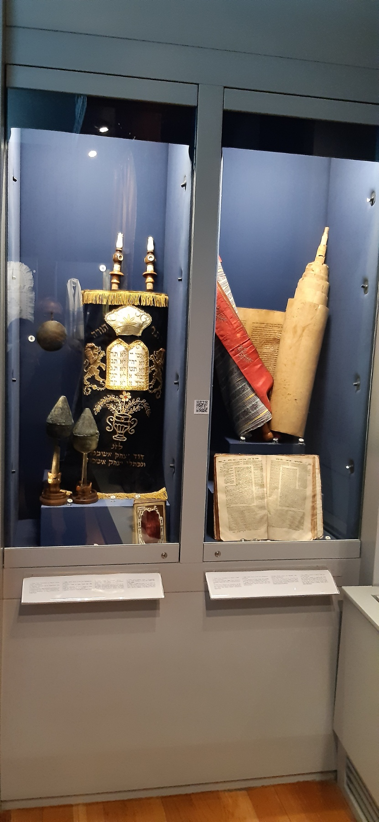

Slide 12
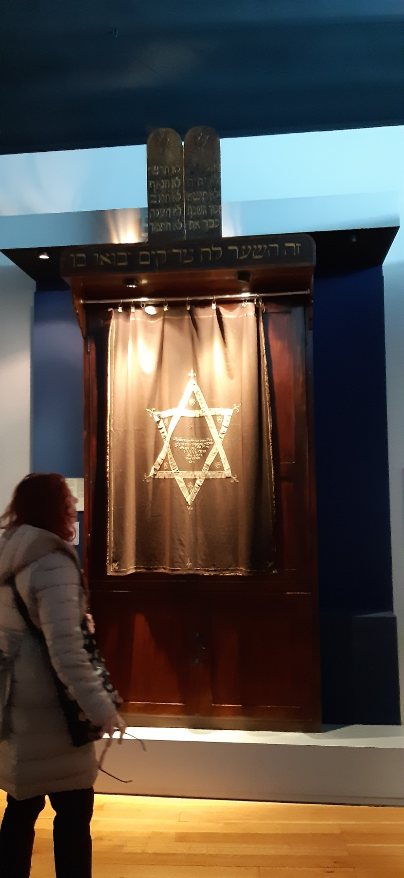

Slide 13
Škole

Slide 14
Monasteri/Bitola sinagoga
Jedina sacuvana sinagoga
Bila je sediste crvenog krsta
Sve ostale je nemac unistio
Sazidana 1925 – 1927
Poseta by appointment only

Slide 15
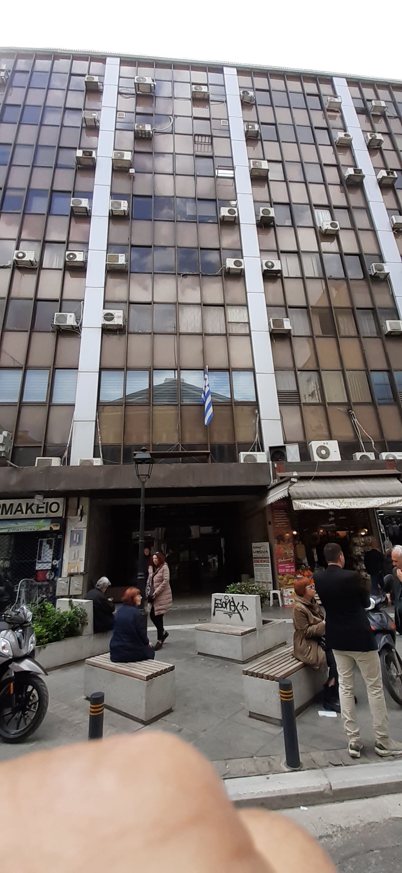
Sinagoga, posvećena sećanju na žrtve Holokausta, svečano je otvorena 1984.
Izgrađena je na mestu koje se zove 'Bourla’, gde je bila mala sinagoga „Cal de la Plaza” ( sinagoga na pijaci), koji je od 1921. služila verske potrebe brojnih Jevreja koji su radili na obližnjoj pijaci.
Mi smo ovde
Vasileos Irakleiou 26

Slide 16
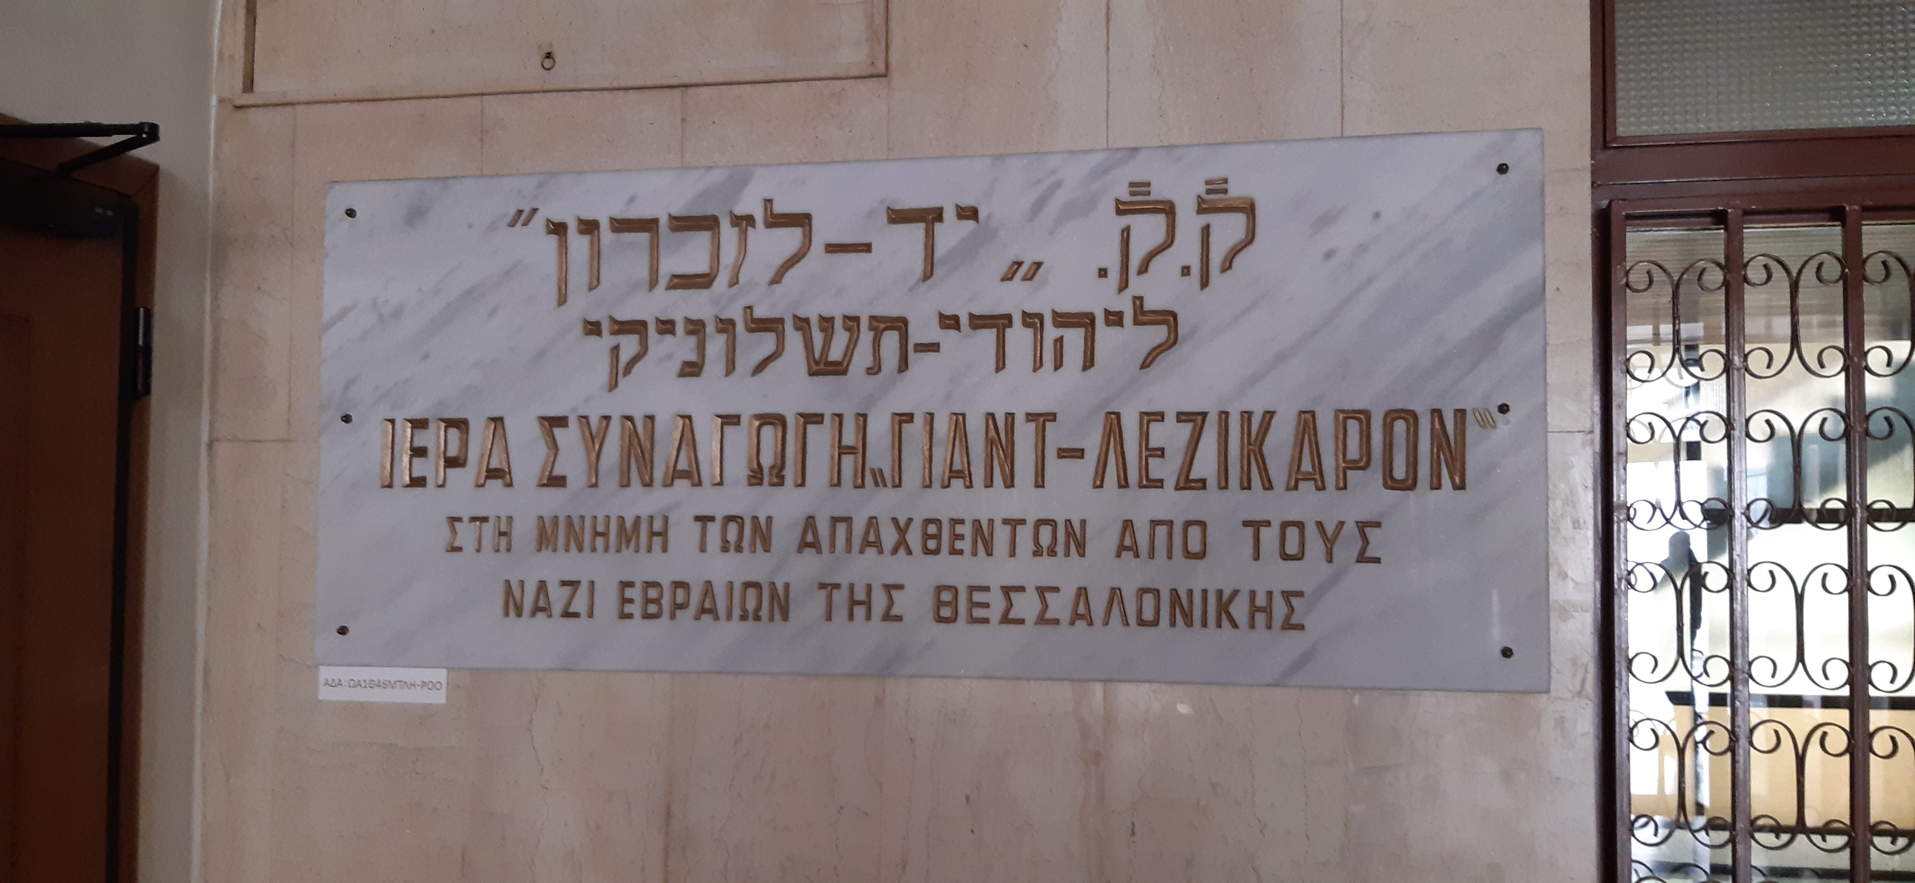

Slide 17
Stara železnička stanica
Poslednji čin u jevrejskoj tragediji u Solunu dogodio se između 15. marta i 2. avgusta 1943. godine na Staroj železničkoj stanici u gradu, gde su Jevreji bili ugurani u stočne vagone i poslani u logore za istrebljenje u Aušvic-Birkenau i Bergen-Belsen.
Od 1951. godine Stara željeznička stanica se koristi za prijevoz robe. Ovdje se može vidjeti stara željeznička upravna zgrada, izgrađena 1871. godine, sa spomenikom s povijesnim detaljima o jevrejskoj četvrti Baron Hirsch, koja je osnovana 1892. godine za smještaj Jevreja posle velikog požara.

Slide 18
Memorijal Starog jevrejskog groblja
Najstarija jevrejska nekropola na Mediteranu, postojala je od ranog rimskog doba na prostoru koji danas pripada Aristotelovom univerzitetu u Solunu. Uključuje preko 300.000 grobnica, ali je nekoliko nadgrobnih spomenika preživjelo nacistički napad 1942. Godine 2014., u znak sjećanja na uništeno jevrejsko groblje, Aristotelov univerzitet u Solunu i jevrejska zajednica podigli su jednostavan spomenik u obliku bronzane skulpture od sedam razgranate menore, kao i kompoziciju sačinjenu od mermernih ploča sa oskrnavljenih grobova.
Memorijal je kreirao arhitekta Konstantinos Lentaris.

Slide 19
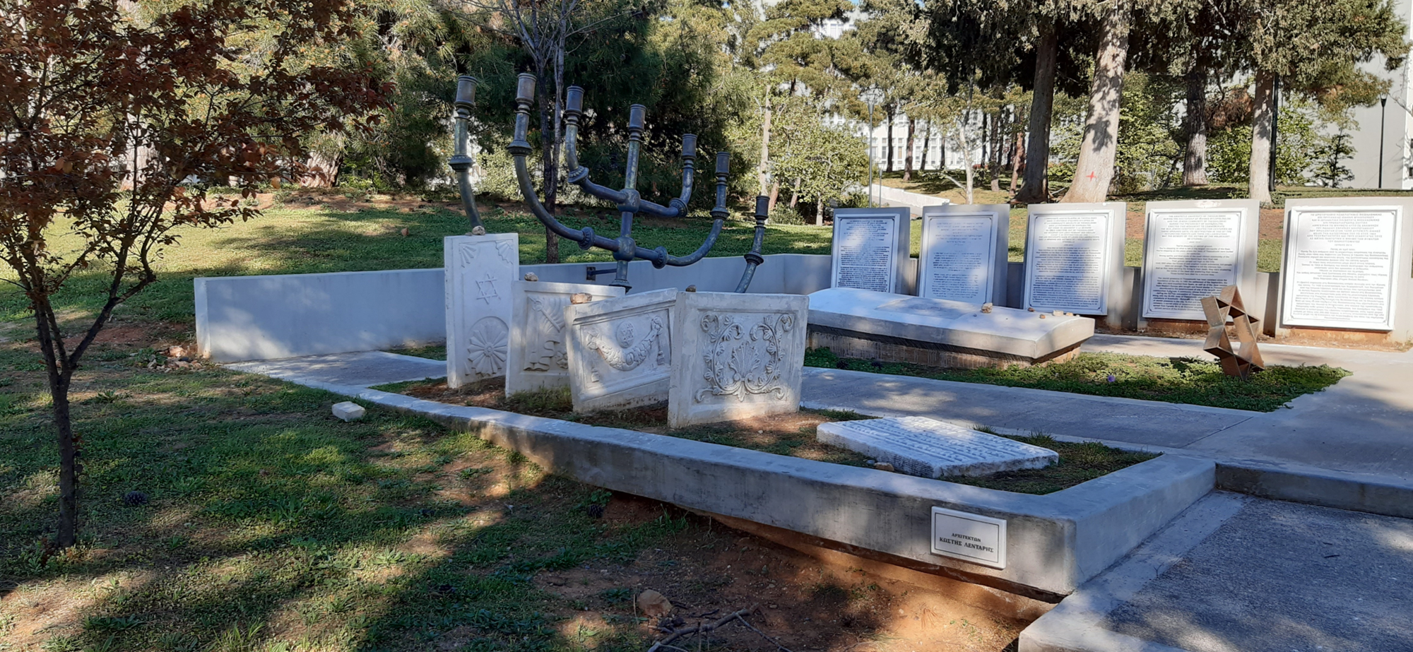

Slide 20
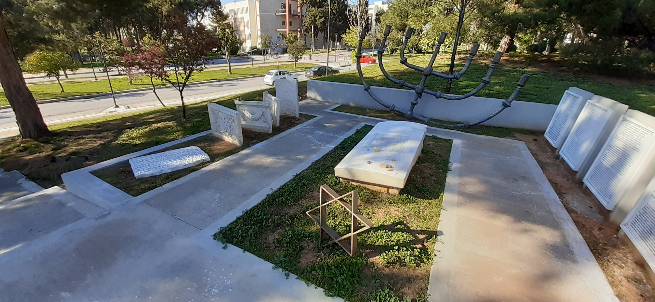

Slide 22
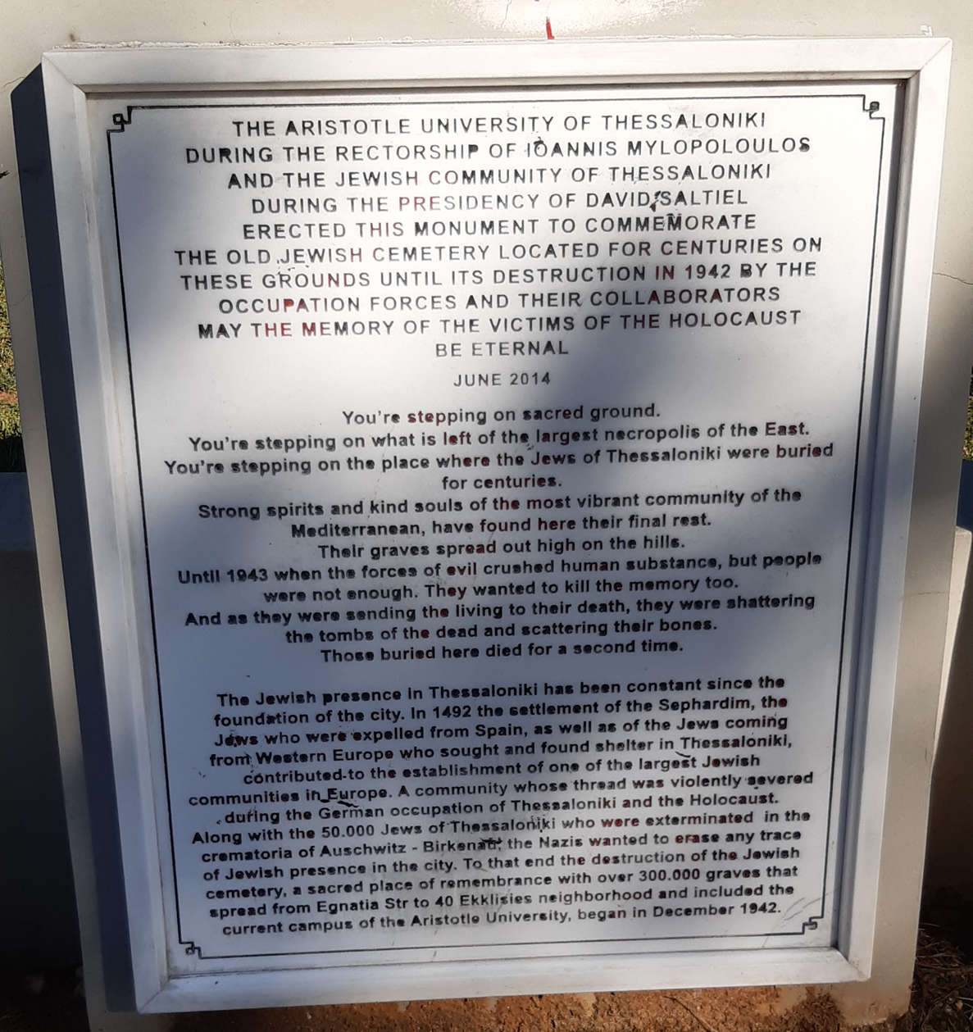

Slide 23
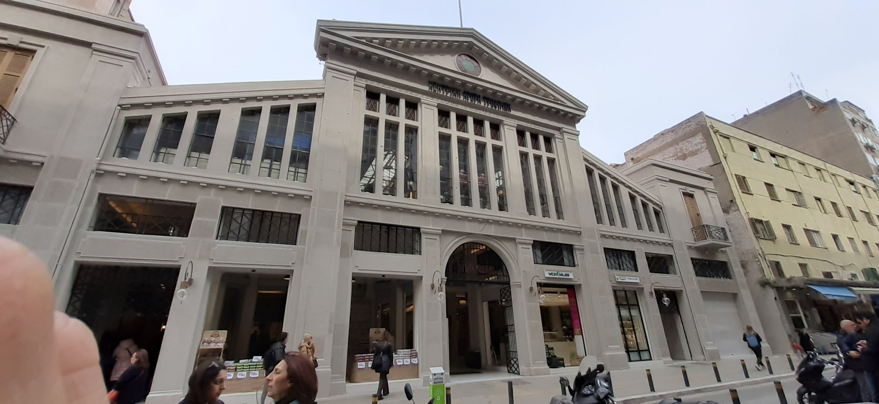
Pijaca Modiano

Slide 24
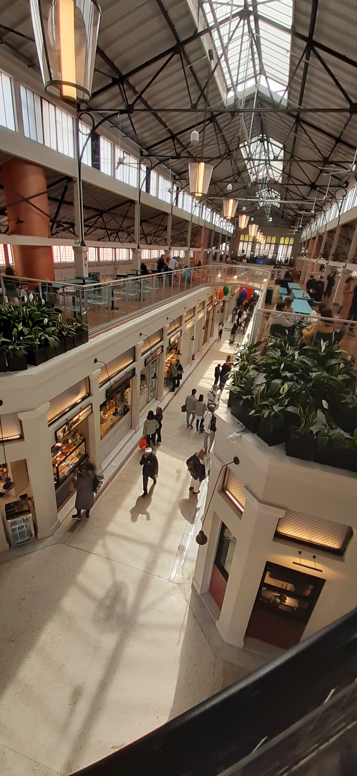
Najveća pokrivena pijaca u Solunu izgrađena je 1922. godine, na osnovu dizajna jevrejskog arhitekte Eli Modiana, nad pepelom Kadija, jevrejske četvrti.
Požar je 1917 goreo 32 sata i uništio 9.500 kuća na površini od jednog kvadratnog kilometra. Polovina jevrejske populacije emigriralo je iz grada jer im je nestalo sredstava za život.
Pijaca je od 1925. godine centralno tržište hrane. Ova zgrada pravougaonog oblika, sa staklenim krovom i podeljenom na četiri galerije, danas je dom mnogih šarmantnih malih taverni i prodavnica hrane.

Slide 25
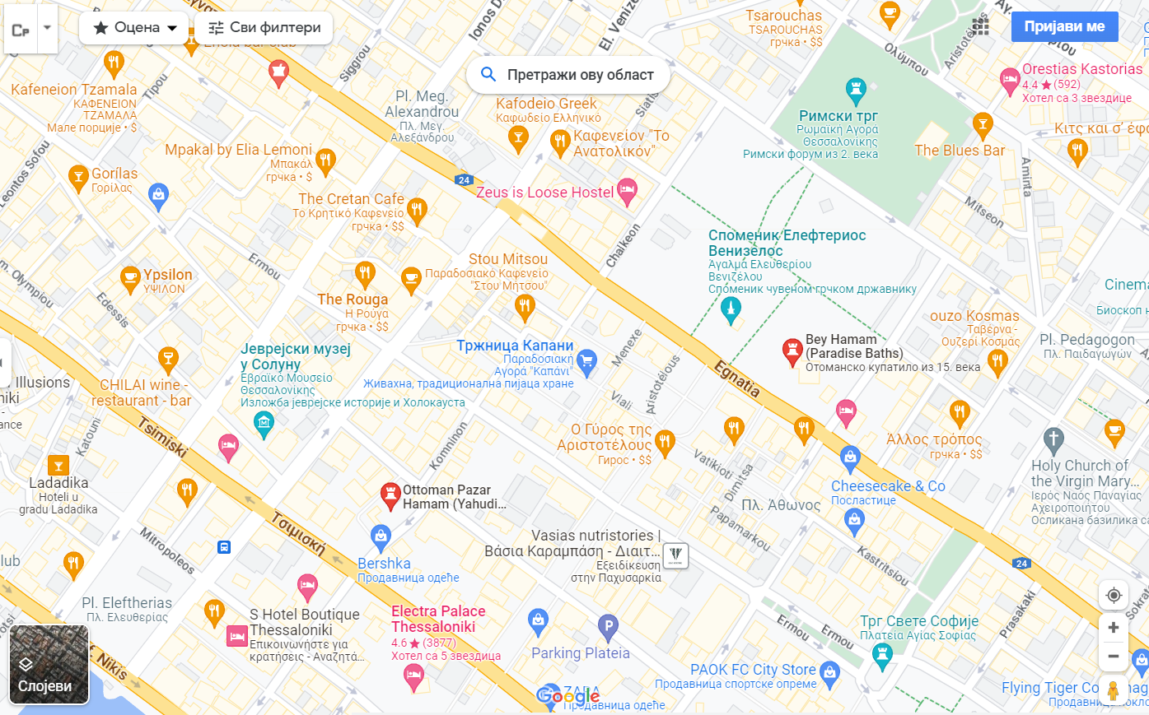
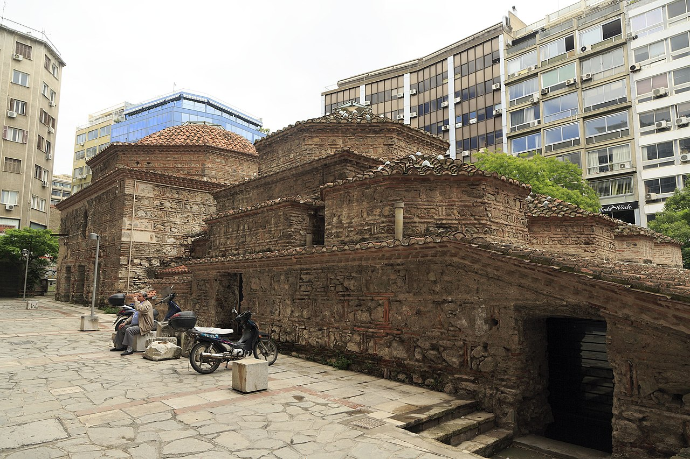
The Yahudi Hamam (Greek: Γιαχουντί Χαμάμ) is an Ottoman-era bath in Thessaloniki, Greece. Located at the intersection of Vasileos Irakleiou and Frangini streets, the bath dates to the 16th century. Its name means "Bath of the Jews", as the area was predominantly settled by Sephardi Jews. It was also named Pazar Hamam, due to its location in the central market-place of the city

Slide 26
Spomenik postavljen 1997 - Nandor Glid

Slide 27
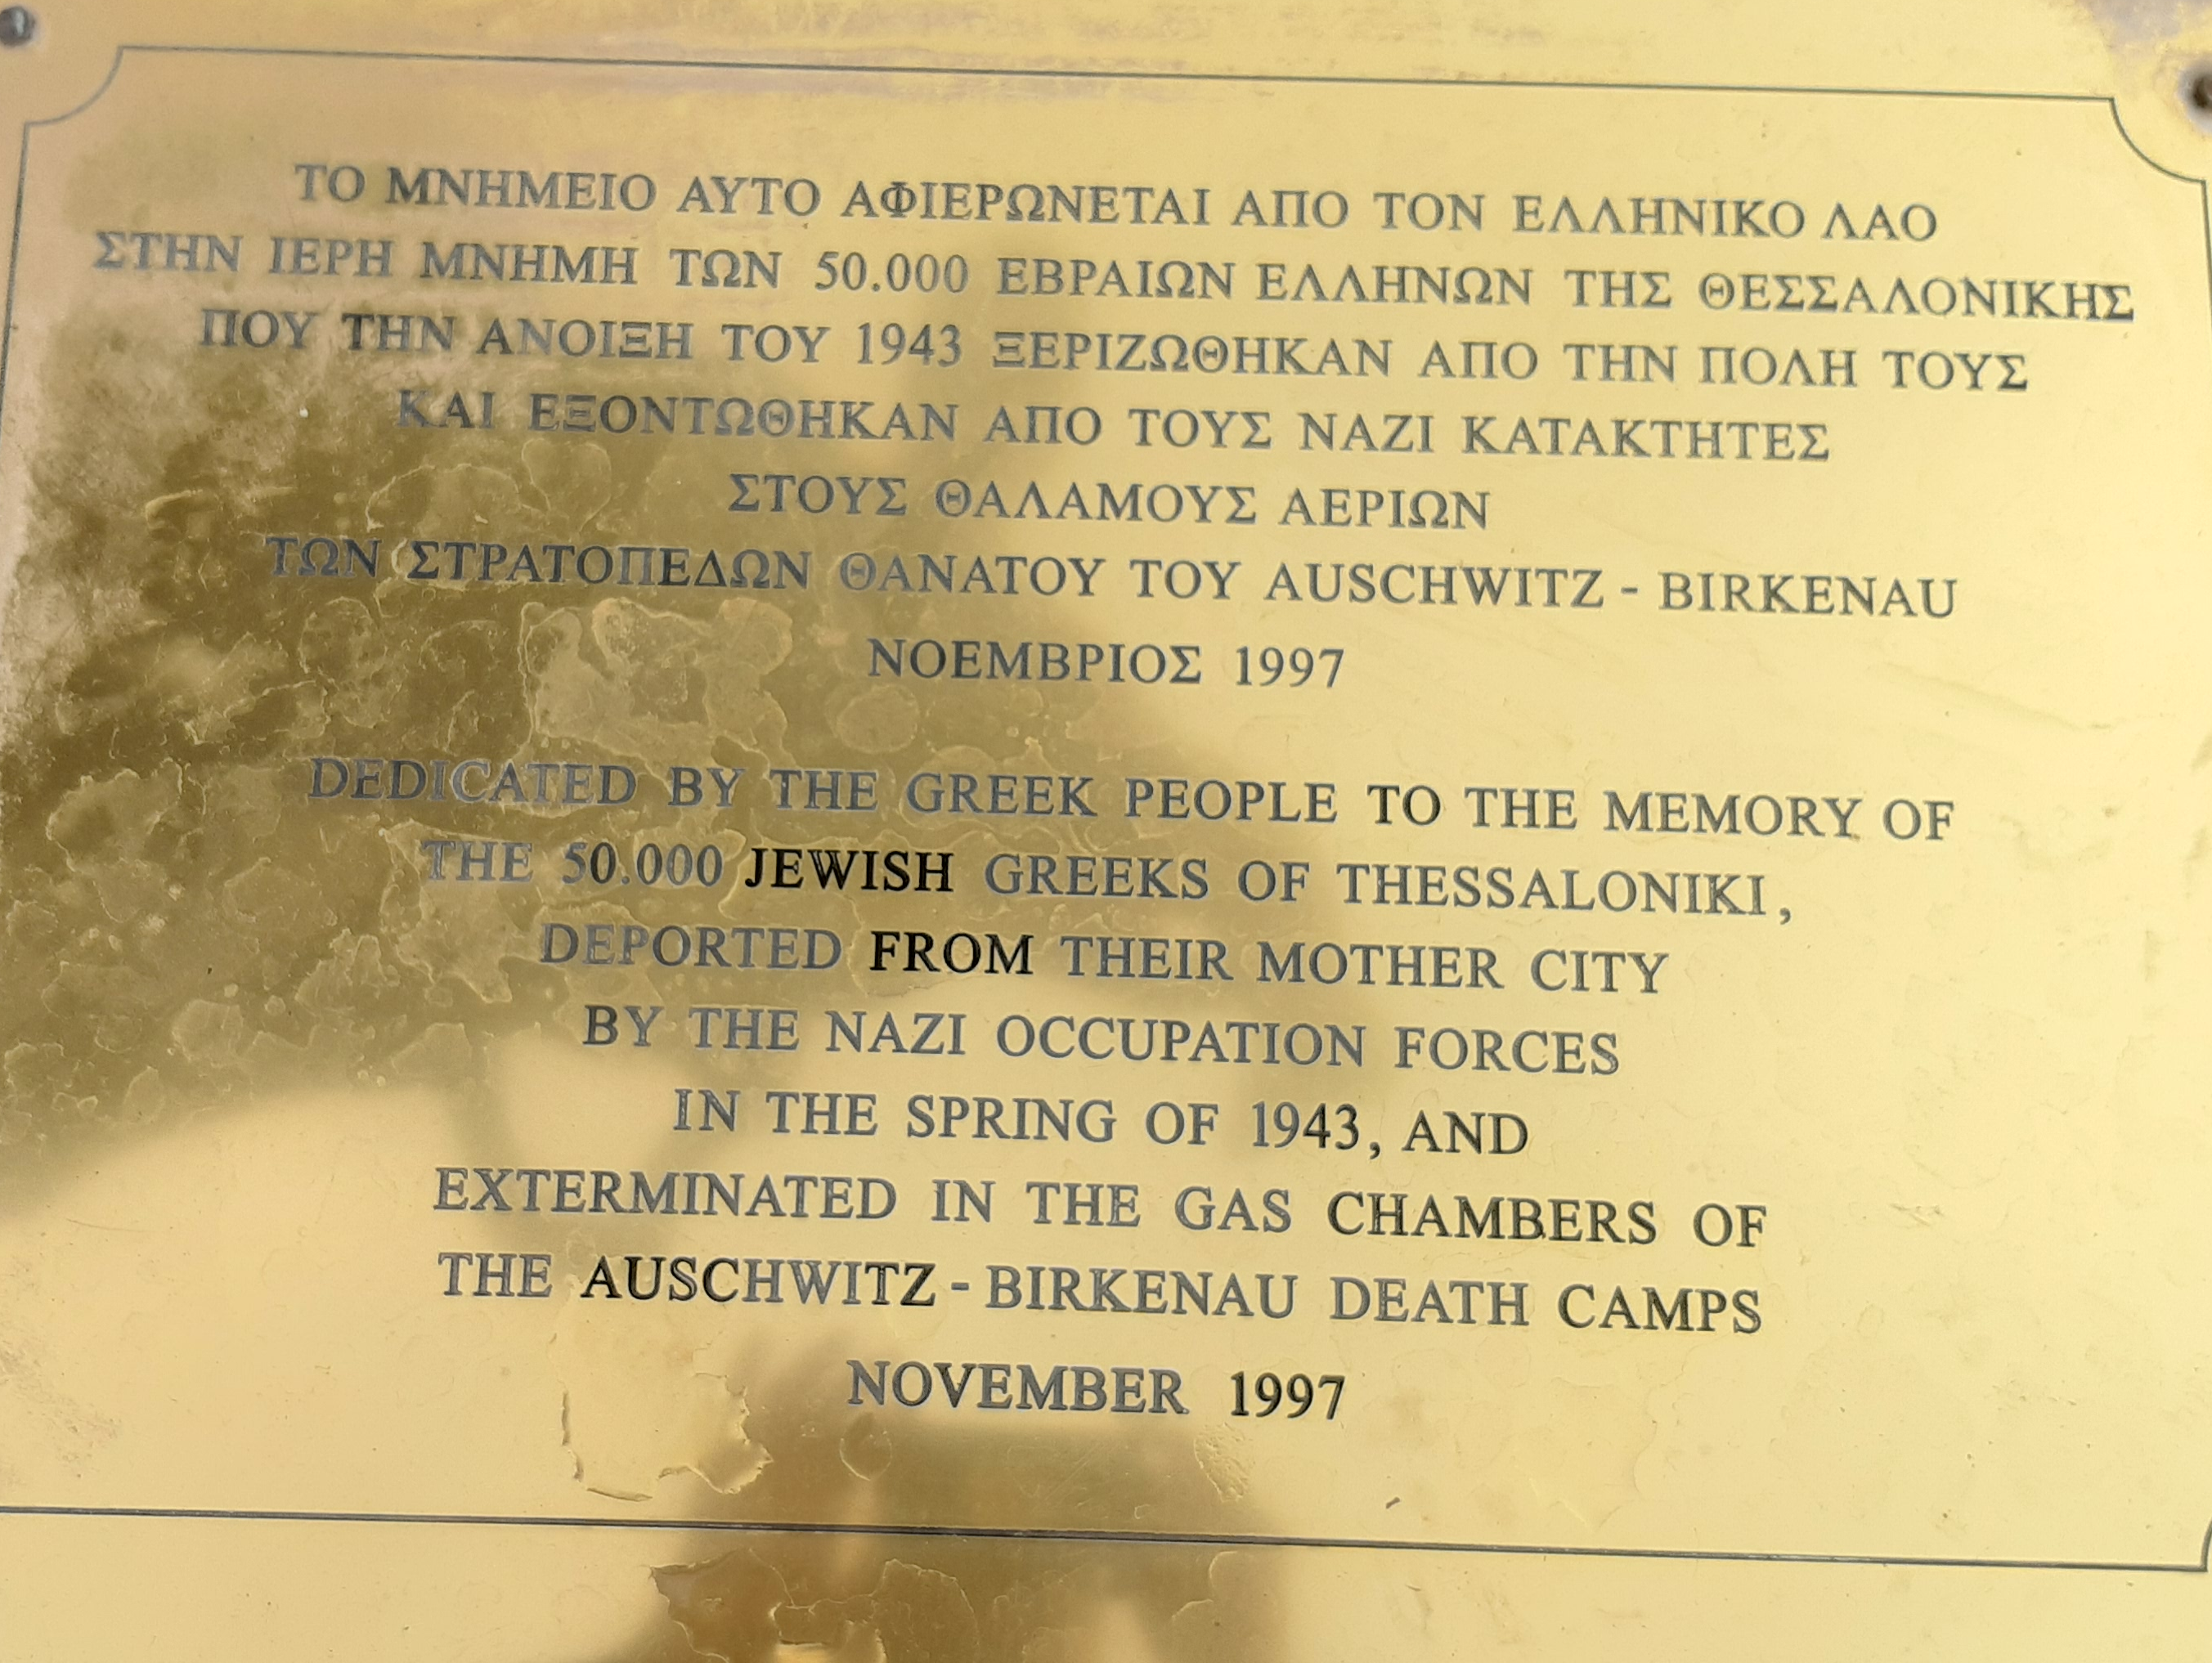

Slide 28
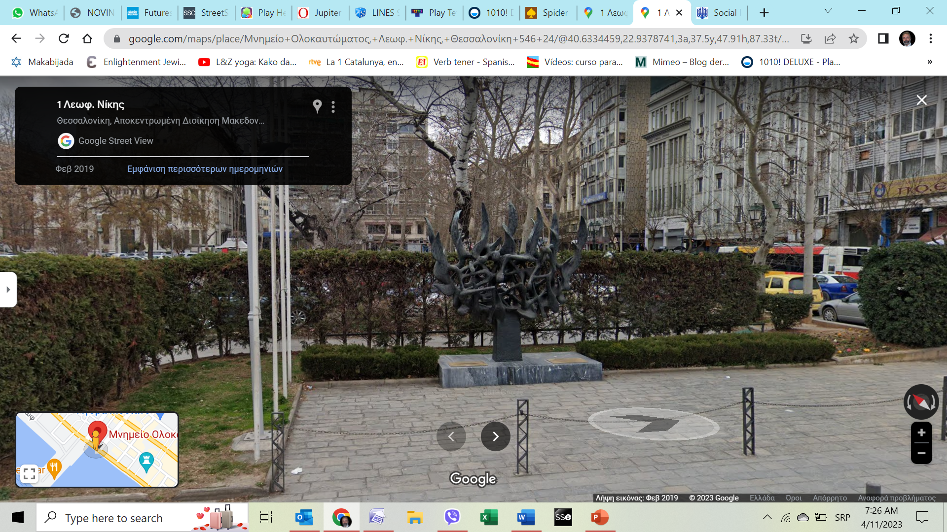

Slide 29
Eleftheria (Freedom) Square - parking

Slide 31
Nejevrejski Solun
Zejtinlik – 7500 srpskih vojnika,
Kosturnica + 1500 krstova

Slide 36
Kraj

